Slide 1
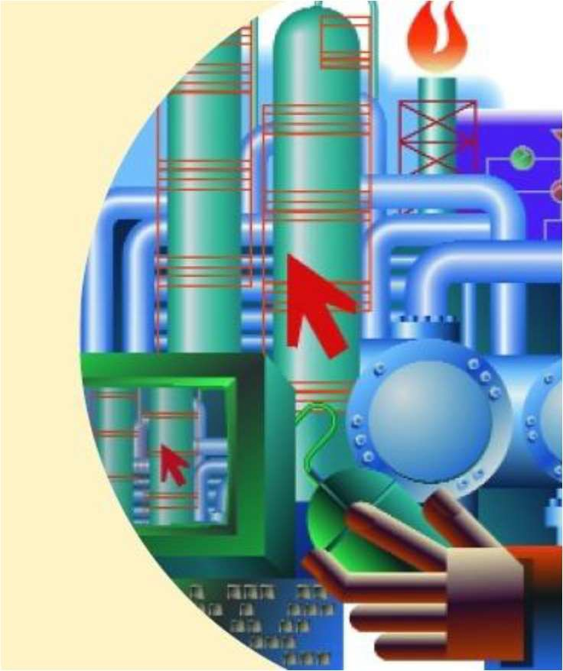
Unidad temática: Petroquímica Tema: Complejo PAO
Documento: YPF-Privado
Docente a cargo: Victoria Weisburd von Kotsch - victoria.weisburd@ypf.com
Documento: YPF-Privado

Slide 2
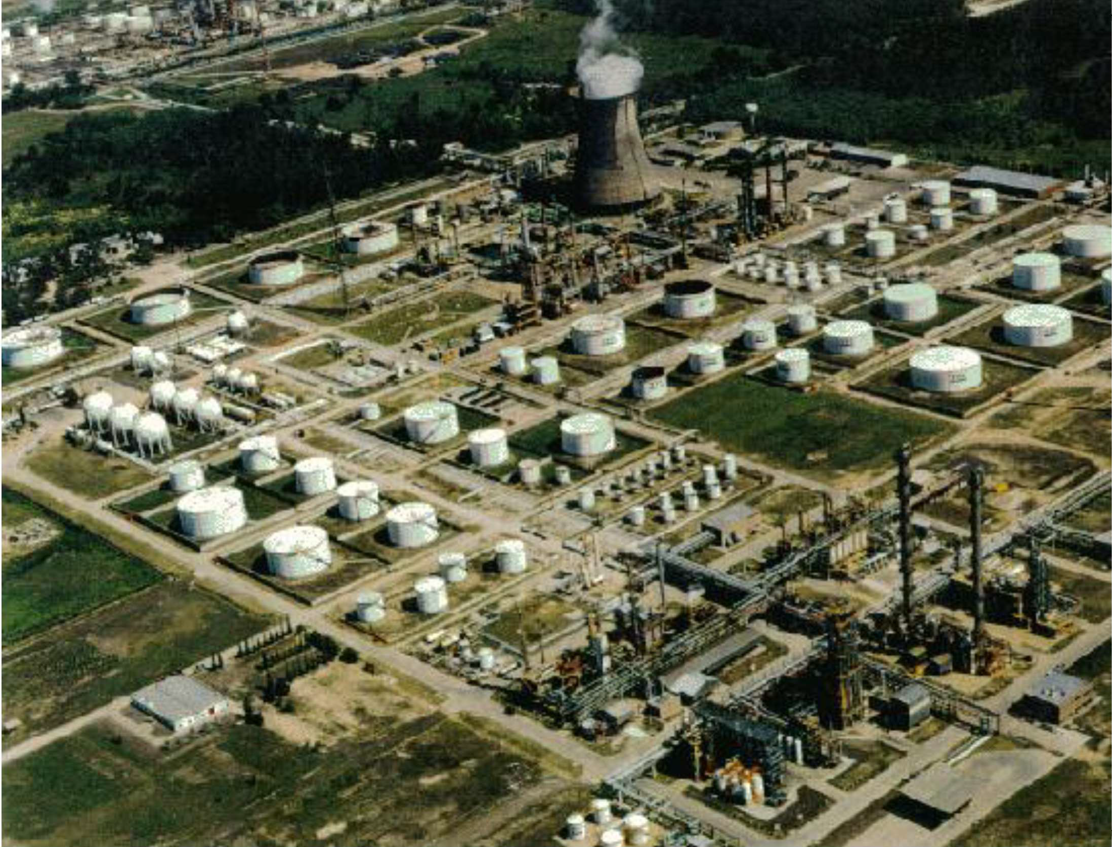
Química - CILP
Documento: YPF-P
rivado
PAO
Documento: YPF-P
rivado

Slide 3
Complejo de Aprovechamiento de Olefinas (PAO)
Documento: YPF-Privado
Este Complejo tiene como objetivo principal la producción de Metilterbutiléter (MTBE), valioso mejorador octánico para la producción de naftas e Iso-Octeno, utilizados como componentes en el Blending de Naftas.
Está basado en una serie de procesos, que permiten además obtener diferentes subproductos.
Documento: YPF-Privado

Slide 4

Unidades de Proceso (PAO)
R L P
ISOAMILENO DESULFURADO
200.000 T/A
CORTE CON AZUFRE
50.000 T/A
ISOAMILENOS 250000 T/A
TAME (S-3600)
Parcialmente
F/S
MTBE
58.000 T/A
ISOBUTILENO 1-BUTENO
2-BUTENOS
BUTANOS
ISOBUTANO
BUTENO
BUTENOS BUTANOS
40.000 T/A
MEROX (S-2700)
MTBE (S-2100)
1-BUTENO (S-2200)
170.000 T/A
BUTENO
BUTENOS n-BUTANO
LIGHT END
5.100 T/A
OXOALCOHOLES
39.000 T/A
2.600 T/A
METANOL
32.000 T/A
DIMERSOL (S-2300)
OXOALCOHOLES (S-2500)
F/S
ETOXO
LPG
50.000 T/A
OXOGAS 15.800 T/A
CO
OLEFINAS C8
a Blending de Naftas
1.700 T/A
GAS NATURAL
19.000 T/A
GAS DE SINTESIS (S-2400) F/S
HIDRÓGEN0
5.400T/A
VAPOR
19.000 T/A
CO2
13.600 T/A
FUEL GAS
9.100 T/A

Slide 5


















Merox S-2700 Descripción del Proceso
EXTRACTOR
PRELAVADOR CAUSTICO
DECANTADOR
FILTRO DE ARENA
O-2752
TRATAMIENTO BUTANO BUTILENO
O-2751
C4/C4=
N-2750
O-2751
C4s a MTBE
SEPARADOR DISULFUROS
CALENTADOR SODA
Venteo Aire
Nafta Lavado
TANQUE DE VENTEO
O-2762
K-2750
O-2761
Nafta Lavado
REGENERACION SODA
Aire de Planta
PAO
REACTOR DE OXIDACION
Cat: Complejo de
O-2752
general
ftalocianina de cobalto
SEPARADOR NAFTA

Slide 6

Merox S-2700 Descripción del Proceso
La unidad MEROX tiene como objetivo fundamental la eliminación de SH₂ y mercaptanos en la corriente de C4 proveniente de las Unidades de FCC de RLP, que constituyen las materias primas a las unidades de MTBE, Buteno 1 y Dimersol respectivamente.
El proceso está basado en los siguientes principios:
La facultad del catalizador de la Unidad de MEROX para oxidar los mercaptanos a disulfuros usando aire como fuente de O₂ y en presencia de una solución alcalina (soda cáustica).
La capacidad de reacción del SH₂ con la soda cáustica dando como subproducto SHNa (sulfuro ácido de sodio).
Variable
Azufre
Límite
<5 ppm
PAO
general

Slide 7






Unidad de Proceso MTBE S-2100
TORRE DEPENTANIZADORA
1º ETAPA REACCIÓN
TORRE MTBE
2º ETAPA REACCIÓN
TORRE REFINADO C4
TORRE LAVADORA
TORRE RECUPERADORA de METANOL
METANOL
3 tn/h
1,3 tn/h
1,5 Tn/h
3,4 tn/h
Refinado C4 a Buteno 1
20,7 tn/h
METANOL
0,87 tn/h
C3
60-90°C
50 °C
65-90 °C
80°C
48°C
6 kg/cm²
 | k K |  | g/ 21 |  | m 30
K-2131
4 kg/cm²
15 kg/cm²
K-2133
10 kg/cm²
9 kg/cm²
4 kg/cm²
C4s de Merox
N-2118
15 c
2
K-2132
N-2170
-
Cat: Resina Acida
N-2130
N-2131
N-2171
27,5 tn/h
26 tn/h
Cat: Resina Acida
BUTENOS-METANOL- MTBE
C5
AGUA
7,9 tn/h
PAO
general
MTBE

Slide 8
MTBE S-2100
Descripción del Proceso
La Unidad de MTBE fue diseñada para recuperar el Isobuteno presente en la corriente de Alimentación, proveniente de las Unidad de Merox (S-2750), por medio de una reacción de Eterificación con el Metanol que produce Metil Ter Butil Éter:
CH₃-C(CH₃)=CH₂ + CH₃-OH
i-butileno Metanol
resina ácida
CH₃-C((CH3)₂O)-CH₃
Metil-Terbutil Eter
La alimentación de Butano/Buteno es pretratada en una torre depentanizadora (N-2118), que permite eliminar el C5 por fondo (contaminante de Dimersol y producto MTBE). El producto de tope es enviado
a reacción. Antes de ingresar al primer reactor (K-2130) se une con una corriente de Metanol fresco y un reciclo de N-2131.
El K-2130 es un reactor isotérmico; por el casco circula agua atemperada para mantener la reacción lo más isotérmica posible, siendo la misma levemente exotérmica. El producto de
salida se enfría antes de ingresar al 2º reactor (K-2131) y superada la etapa de reacción, ingresa a la fraccionadora de MTBE (N-2130).
PAO
general
A MTBE

Slide 9
MTBE S-2100
Continuación Descripción del Proceso
La fraccionadora de MTBE (N-2130) separa por el fondo el producto final MTBE, mientras que por cabeza se obtiene un destilado rico en Metanol que ingresa al segundo lazo de reacción. Esta segunda etapa de reacción está diseñada para llegar hasta un máximo de 99,8% de conversión de i-buteno. Antes de ingresar a la segunda etapa de reacción el C4 es mezclado con un segundo aporte de Metanol fresco. Superada la etapa de reacción ingresa en la torre N- 2131, donde por fondo se recupera el MTBE obtenido en la segunda etapa de reacción y un cierto porcentaje de Metanol y C4s que se reciclan al primer reactor. Por la cabeza salen los butenos más el resto del Metanol que ingresan a la torre extractora de metanol (N-2170).
En la N-2170 (extracción en fase líquida) ingresan los butenos con el Metanol por la parte inferior y una corriente de agua fresca por el tope. El agua absorbe el Metanol y salen por fondo, en tanto que la corriente de hidrocarburos sale por el tope libre de Metanol. Esta corriente es enviada como alimentación a Buteno 1. El agua con Metanol se envía a la N-2171 que separa el Metanol por cabeza y el agua por el fondo. El agua se recircula a la N-2170, mientras que el Metanol recuperado se envía al acumulador de carga de metanol (O-2121).
PAO
general
A MTBE

Slide 10


MTBE S-2100
Parámetros de Seguimiento del Proceso
Equipo
Variable
Límite
Carga
Max 37 tn/h
(normal 25 tn/h)
Alimentación al Reactor de MTBE
i-buteno
>12%P
% Suma C5s
% MTBE
% Metanol
% Suma C4s
<1%V
>98%P
<0,5%P
<2%
Fondo N-2130
Tope N-2170- Carga a Buteno 1
% Metanol i-buteno
<5 ppm
<0,5 %P
Tanques MTBE
Agua (humedad)
<180 ppm
PAO
general
A MTBE

Slide 11








Unidad de Proceso Buteno-1 S-2200
Fuera de servicio
5 tn/h
i-Butano
Buteno-1
N-2210
K-2220A/B
N-2230
1,4 tn/h
V-2210
H₂
4 kg/h
V-2230
28°C
35 °C
Hidrogenación
43-60°C
3 kg/cm²
3 kg/cm²
C4 de MTBE
17 tn/h
FUEL GAS
10 kg/h
10 kg/cm²
Cat.
Pd/Al₂O₃
12 tn/h
N-2231
C4H (hidrogenado) a Dimersol
C4H (hidrogenado) a Dimersol
12 tn/h
PAO
general
8,9 tn/h

Slide 12
Buteno-1 S-2200 Descripción del Proceso
El objetivo original de esta planta era separar el Buteno-1 de la corriente de Butanos/Butenos proveniente de la Unidad de MTBE. Actualmente el propósito es producir C4-hidrogenado, materia prima de Dimersol (S-2300), eliminando el contaminante para dicha planta.
La corriente de refinado de C4, proveniente de la Unidad de MTBE (S-2100), ingresa al acumulador de carga (P-2210) que alimenta la torre fraccionadora (N-2210). Esta torre separa el
i-butano por cabeza del resto de los C4s. Por lo difícil de la separación, la columna es de relleno estructurado y trabaja a una elevada relación de reflujo.
La corriente de fondo libre de i-butano se envía a la sección de hidrogenación selectiva. El objetivo es eliminar las diolefinas (1,3-Butadieno). Esto se hace en dos reactores (K-2220A/B) rellenos de catalizador de Pd que funcionan en serie.
La reacción secundaria no deseable es la isomerización del 1-buteno a 2-buteno
PAO
general
A Buteno-1

Slide 13
Buteno-1 S-2200 Reacciones del Proceso
Hidrogenación Selectiva
Pd/Al2O3
CH₂=CH-CH=CH₂ + H₂
CH₃-CH₂-CH=CH₂
Buteno 1
1-3 butadieno Hidrógeno
Isomerización
Pd/Al2O3
CH₃-CH₂-CH=CH₂
Buteno 1
CH₃-CH=CH-CH₃
Butenos 2
PAO
general
A Buteno-1

Slide 14
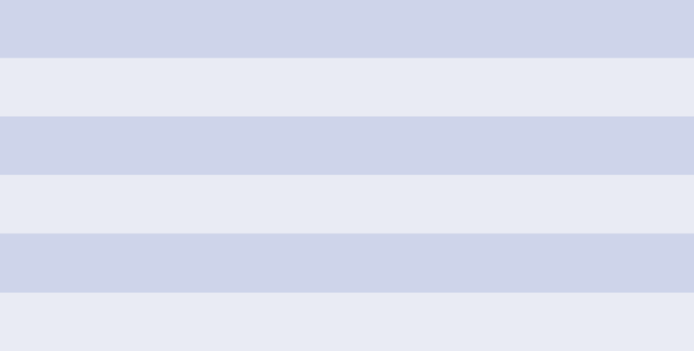
Buteno-1 S-2200 Parámetros de Seguimiento del Proceso
Equipo | Variable | Límite
Reactor de Hidrogenación K2220 A/B | Carga | Max 13 tn/h
 | Concentración de olefinas | >62%P
 | 1.3-butadieno | <20 ppm
 | i-buteno | <1%P
 | 1-buteno | >16%P
 | % Suma C5s | <0,5
PAO
general
A Buteno-1

Slide 15


















Unidad de Proceso Dimersol S-2300
ANTORCHA (NH3)
REACTORES
SEPARADOR
H2O
SEPARADOR
50°C
6 tn/h
C4
10 kg/cm²
N 2344
HIDROGENADO de DIMERSOL
12 tn/h
NH3 NaOH
y fondo N104 PIB CATALIZADOR
K 2321
K 2322
K 2323
K 2324
O-2331
O-2332
47°C
Octoato de Ni y
Di Cl Etil Al (EADC)
C4
5,9 tn/h
48 °C
F/S
F/S
0,1 tn/h
Livianos
2,9 kg/cm²
9,9 tn/h
C8
N 2341
N 2342
N 2343
N 2360
N 2361
N 2362
N 2340
1 tn/h
C12+
DEBUTANIZADORA
TREN SEPARACIÓN de OLEFINAS
PAO
general

Slide 16
Dimersol S-2300 Descripción del Proceso
El objetivo de esta unidad es “dimerizar” y “codimerizar” olefinas de C3 y C4, con un catalizador, dando como productos una mezcla de hexenos, heptenos, octenos, nonenos y en menor medida dodecenos. Las olefinas obtenidas son utilizadas en el Blending de Naftas. En la actualidad opera con carga de C4 solamente, obteniéndose entonces olefinas de C8 y C12. El catalizador está formado por dos compuestos. Un complejo de Ni (Octoato de Níquel) y un alquil-aluminio (Dicloro-etil-Aluminio “EADC”). Las olefinas que reaccionan son el trans-2-buteno, el cis-
2-buteno y el 1-buteno. Primero se forman los dímeros y luego se produce la codimerización para dar las olefinas de cadena más larga.
En la etapa de reacción, el C4 proveniente de Buteno-1 (S-2200), ingresa al primero de los cuatro reactores (K-2321). La inyección de los catalizadores se realiza en el primero de ellos. La reacción de dimerización es exotérmica. El calor generado es removido mediante la recirculación a través de enfriadores. Esta recirculación permite el mezclado íntimo de los catalizadores con la materia prima. Actualmente se opera con 3 reactores dejando uno de back-up, por los problemas de ensuciamiento de la planta.
PAO
general
A Dimersol

Slide 17
Dimersol S-2300 Continuación Descripción del Proceso
Durante la neutralización del Catalizador se agrega amoníaco para evitar la formación de cloruros orgánicos que contaminarán la olefina. Luego se efectúa un tratamiento cáustico con NaOH, donde se neutralizan y disuelven los productos solubles del ataque con NH3. Este tratamiento se realiza en el O-2331 con mezclado a través de recirculación. Todos los productos de la neutralización son solubles en la fase cáustica, salvo el Ni(OH)2 que se mantiene en suspensión como un fino sólido negro, formando una interfase entre las fases cáustica y orgánica. Esta interfase se retira por la salida lateral hacia un filtro que retiene el hidróxido. La olefina es lavada con agua para remover las partes cáusticas y residuos de reacción. El mezclado se logra mediante recirculación en el O-2332.
En la etapa de Fraccionamiento, la fase orgánica proveniente del O-2332 se envía a la N-2340 que actúa como debutanizadora. Por el tope se retiran los livianos y enviados a la N-2344 para despojar el amoníaco remanente y el C4 libre de éste es enviado por el fondo de la torre a Planta de Gas. La corriente de fondo se envía a la Torre de destilación N-2342 en la que se obtiene por tope octeno y por fondo los pesados, principalmente C12.
PAO
general
A Dimersol

Slide 18
Dimersol S-2300 Reacciones del Proceso
Dimerización
EADC/Octoato de Niquel
2 CH₃-CH=CH-CH₃
Butenos 2
CH₃-C(C₄H₉)=CH-CH₃
Octenos
PAO
general
A Dimersol

Slide 19


Dimersol S-2300 Parámetros de Seguimiento del Proceso
Equipo Variable Límite
Carga Max 13 tn/h
Tope N-2340 % Suma C5s <3%P
% Inferiores C6
% C8
% C4
<3%P
80-85% (selectividad)
<0,05%P
Fondo N-2340
Fondo N-2344
Residuos no evaporables
<2%
N-2312-Fdo N104
Acetona
<100
Tope N-2342-
Isocteno
Cloruros Fluoruros
<32 ppm
<4 ppm
O-2331- Lavador cáustico
NH3
Soda
1-3
>14
PAO
general
A Dimersol

Slide 20








Unidad de Proceso Desulfuración (ex TAME) S-3600
SEPARACIÓN
de TAME
TORRE LAVADORA
TORRE
RECUPERADORA de METANOL
TORRE LAVADORA
METANOL
1,3 tn/h
METANOL
1º ETAPA de REACCIÓN
F/S
2º ETAPA de REACCIÓN
F/S
3,3 tn/h
C5 sin Azufre
24 tn/h
REFINADO C5
18,3 tn/h
NITRILOS
115-148°C
20 kg/cm²
77- 90 °C
99 °C
70-90 °C
40 °C
AGUA
K-3610
Cat.
Pd/Al₂O₃
5 kg/cm²
14 kg/cm²
10 kg/cm²
K-3620
K-3621
K-3630
N-3660
C5s de RLP
N-3640
N-3610
N-3620
N-3630
30 tn/h
Cat: Resina Acida
Cat: Resina Acida
H
2
REACTOR de HIDROGENACIÓN
6 tn/h
C5 con Azufre
AGUA
AGUA
PAO
general

Slide 21
DESULFURACIÓN (ex TAME) S-3600
Descripción del Proceso
La unidad de TAME tenía como objetivo original convertir a TAME la mayor parte de los Isoamilenos reactivos de un corte de C5 mediante el agregado de Metanol sobre resinas catiónicas.
En la actualidad se utiliza para quitar el Azufre de la corriente de Isoamilenos de RLP. Por esta razón ahora se la denomina normalmente como “Desulfuración”.
El corte de C5 proveniente de RLP es alimentado a la columna lavadora N-3610 donde las impurezas (compuestos nitrogenados) de la carga son removidas.
El lavado es realizado con agua demineralizada en contracorriente. El C5 que sale por tope de la anterior columna es almacenado en el acumulador O-3610.
Luego ingresa al reactor K-3610 donde el C5 es mezclado con Hidrógeno y precalentado. Este
reactor contiene catalizador de Pd en base de Alúmina. La corriente tratada ingresa a la N-3620 donde como producto final por tope se obtiene la corriente sin Azufre la cual va a RLP al Blending de naftas.
La unidad cuenta con una sección de purificación del agua de lavado utilizada en N-3610.
PAO
general
A TAME

Slide 22
TAME S-3600
Reacciones del Proceso
Eterificación (actualmente F/S)
resina ácida
CH₃-C(CH₃)=CH-CH₃ + CH₃-OH
Isoamileno Metanol
CH₃-C((CH₃)₂O)-CH₂-CH₃
Teramil Metil Eter
PAO
general
A TAME

Slide 23

TAME S-3600
Parámetros de Seguimiento del Proceso
Variable | Límite
Carga | Max 32 tn/h
Azufre proveniente de RLP | 120 ppm
Azufre salida de Unidad (Tope N- 3620) | <20 ppm
PAO
general
A TAME

Slide 24
Productos y Usos
Documento: YPF-Privado
MTBE:
  Mejorador octánico en la fabricación de naftas.
Iso-Octeno:
  Utilizado en el Blending de naftas
Documento: YPF-Privado

Slide 25

Documento: YPF-Privado
Documento: YPF-Privado

